Slide 1

01
KHỞI ĐỘNG

Slide 2
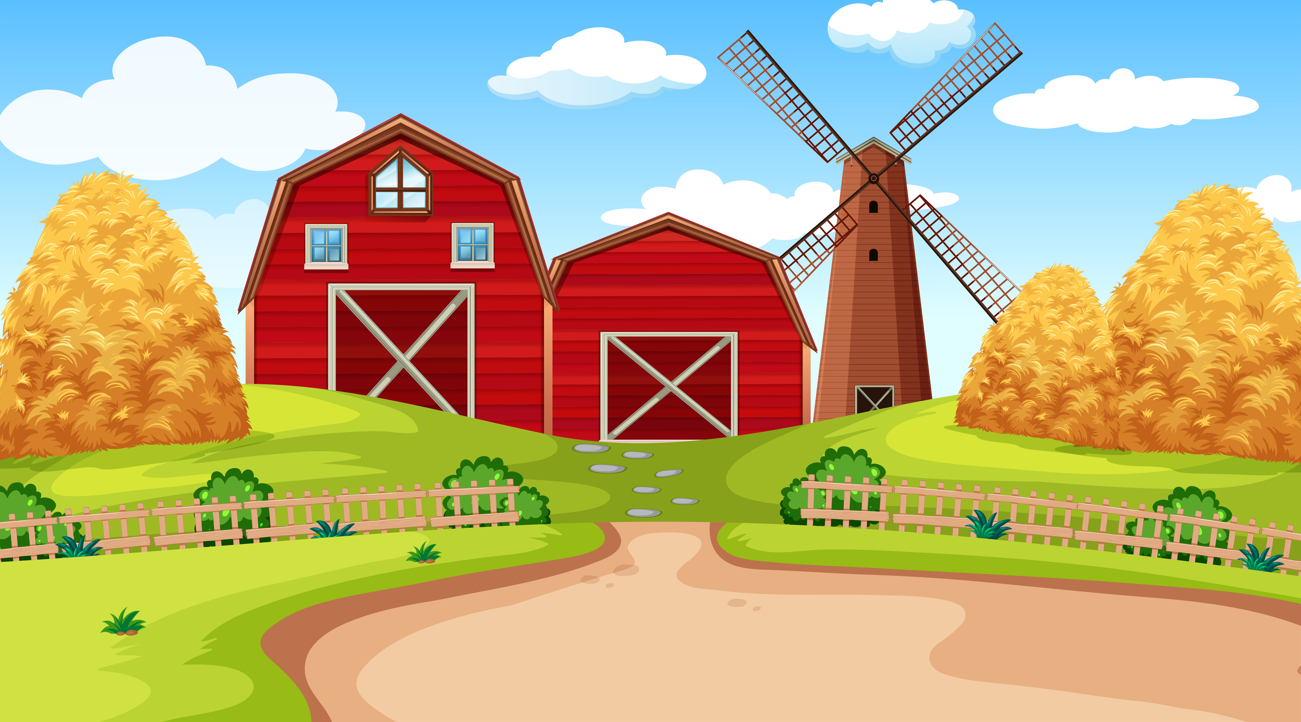

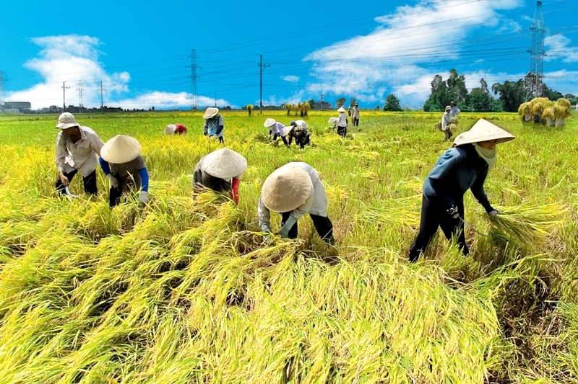
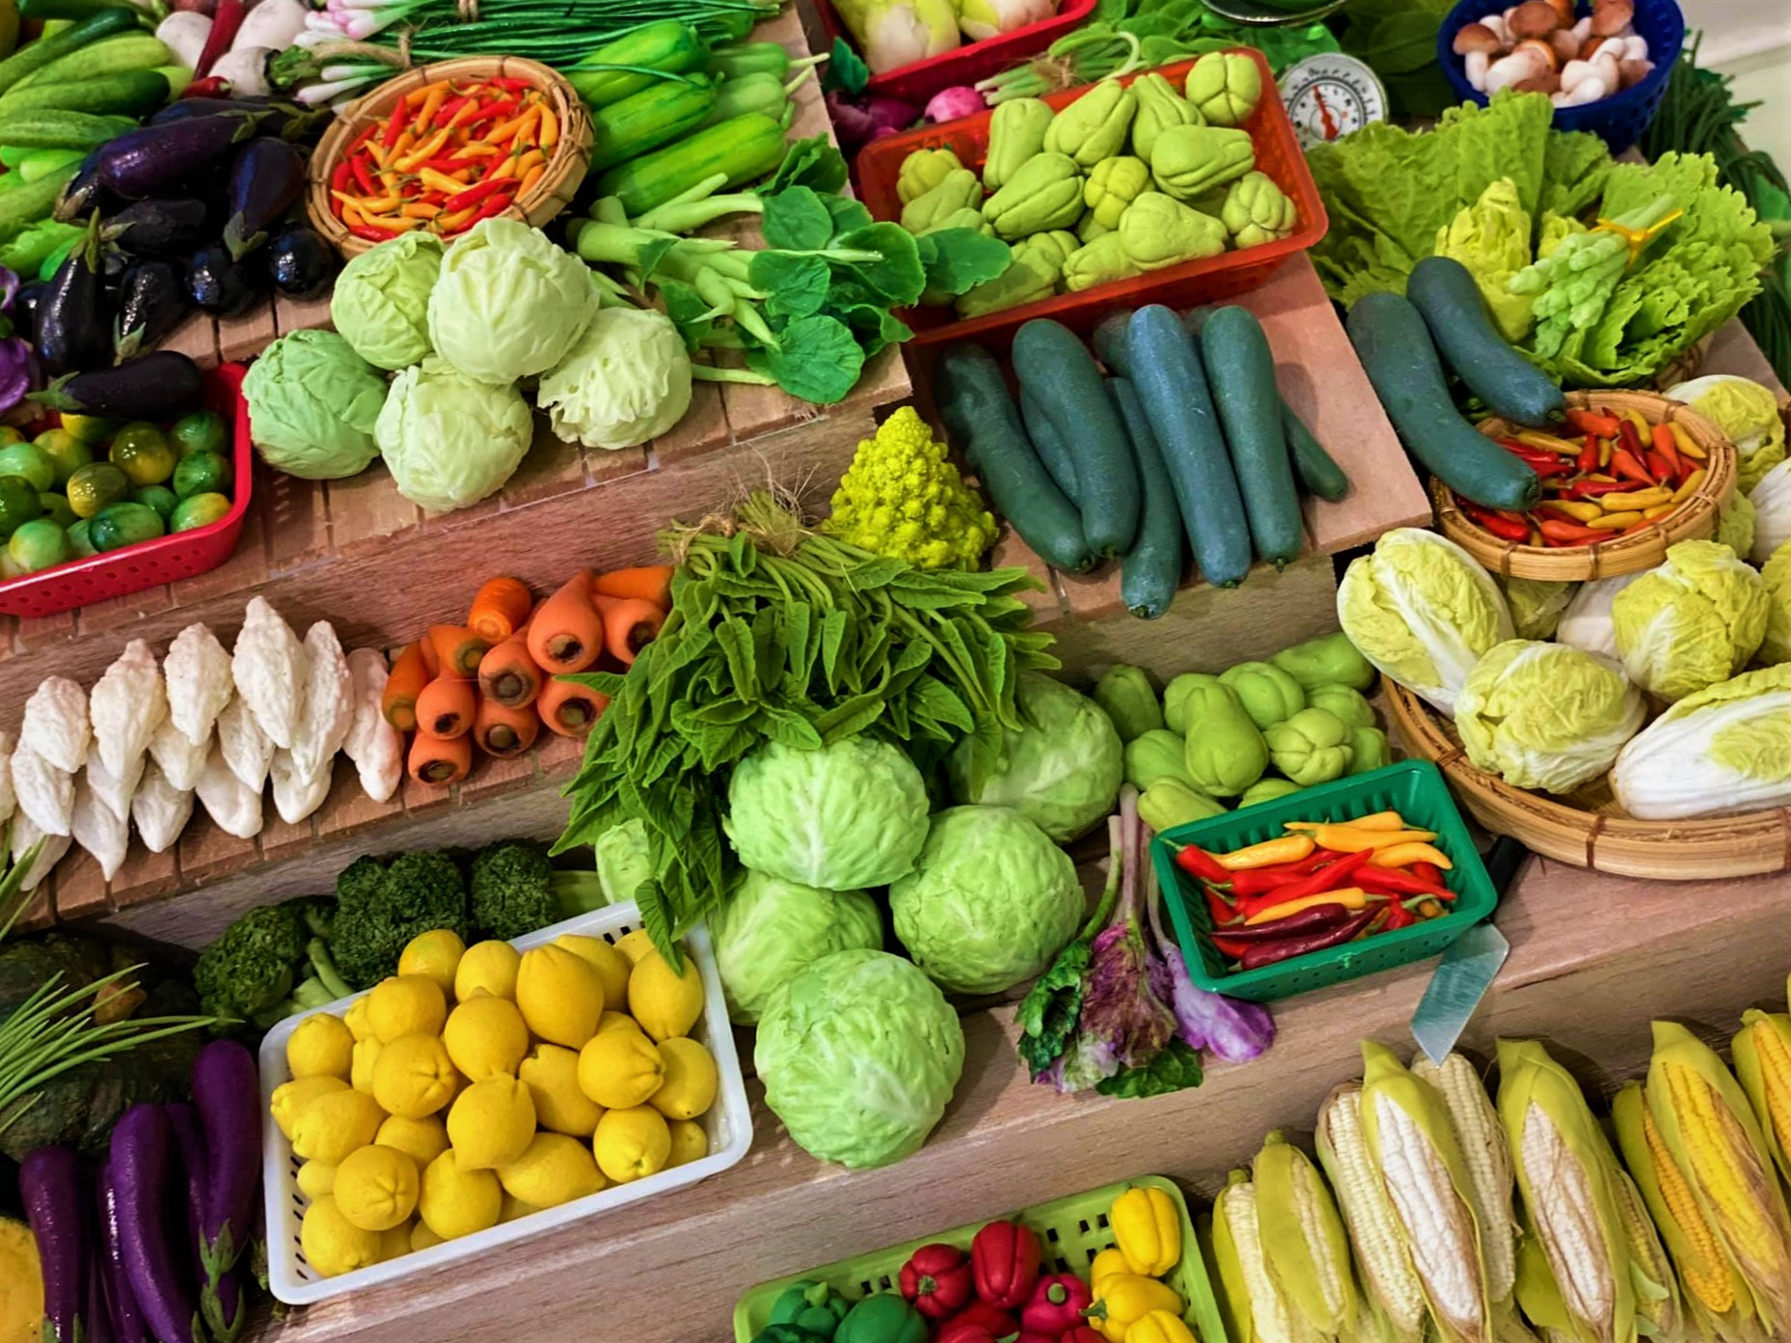
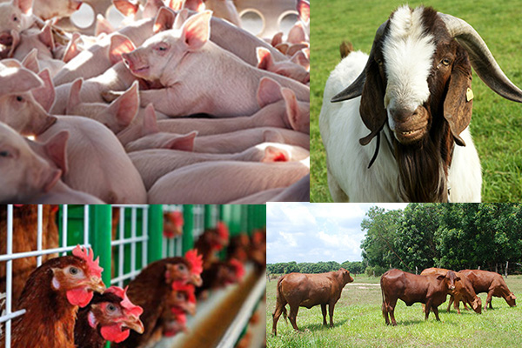
Giới thiệu một số hoạt động sản xuất nông nghiệp ở địa phương em
01
02
Sản phẩm của hoạt động đó là gì ?
03
Sản phẩm đó mang lại lợi ích gì?

Slide 3
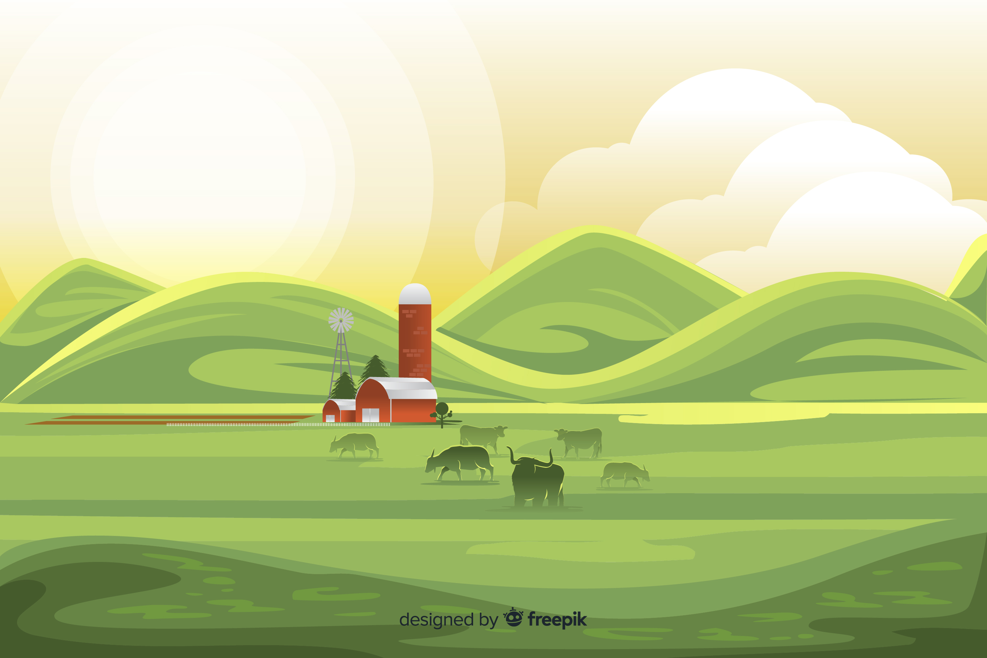
Các hoạt động sản xuất nông nghiệp bao gồm:
Trồng trọt (trồng cây lương thực như: lúa, ngô, khoai, sắn, ...; trồng các loại rau, củ, trồng cây ăn quả,...);
Chăn nuôi (chăn nuôi gia súc bò, lợn, dê, trâu, ...; chăn nuôi gia cầm gà, vịt, ngan , ngỗng, chim bồ câu, chim cút, ...; nuôi thả cá, tôm; ...)
Trồng, khai thác, bảo vệ rừng, nuôi trồng và khai thác thủy, hải sản.
Vai trò và tầm quan trọng của hoạt động sản xuất nông nghiệp: cung cấp lương thực, thực phẩm, trang trí nhà cửa,...; cung cấp cho các hoạt động sản xuất khác (chế biến); buôn bán và mang lại các lợi ích kinh tế,...

Slide 4
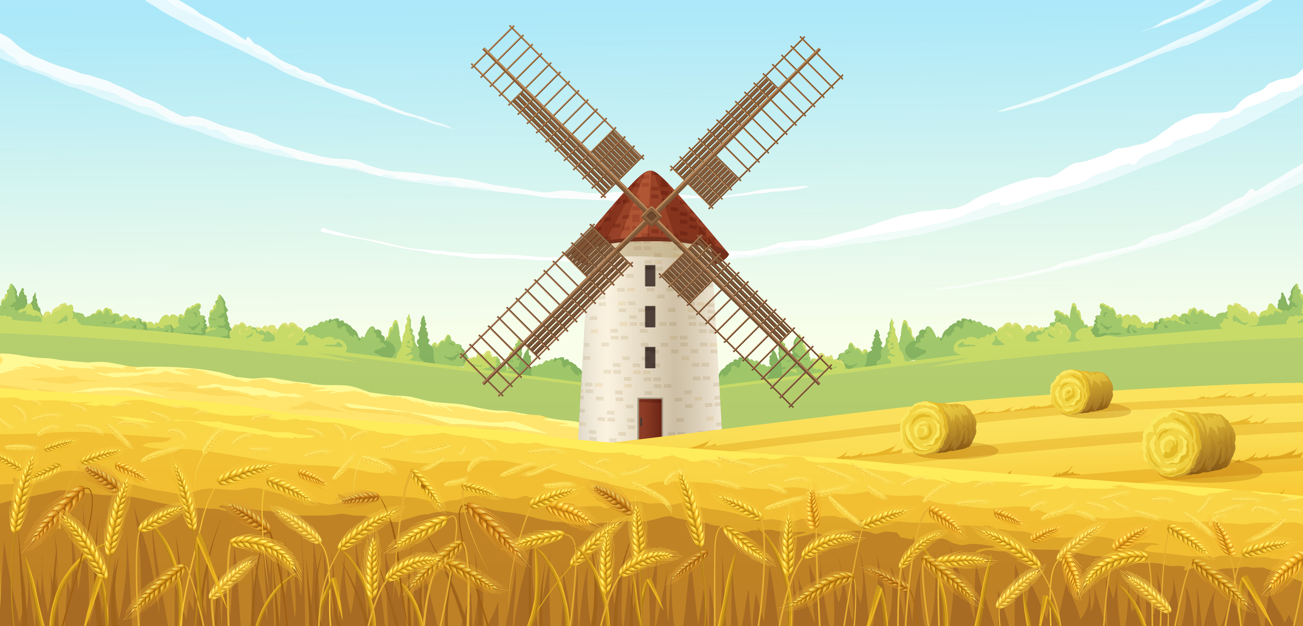




Slide 5
YÊU CẦU CẦN ĐẠT
- Nói được những việc nên làm để tiêu dùng tiết kiệm, bảo vệ môi trường và lí do vì sao phải làm những việc đó.
- Đưa ra được cách xử lí khi gặp các tình huống liên quan đến tiêu dùng tiết kiệm, bảo vệ môi trường.
- Thảo luận, lập kế hoạch thực hiện dự án

Slide 6
02
KHÁM PHÁ

Slide 7
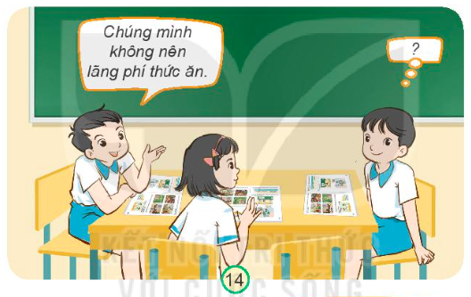
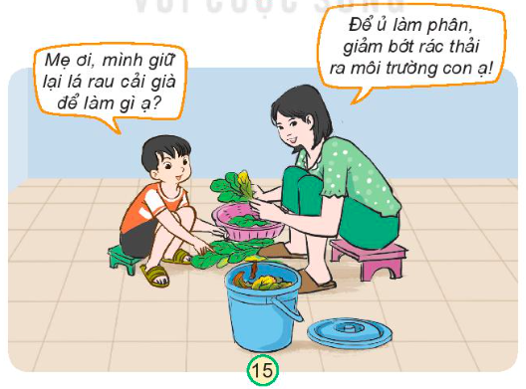
HOẠT ĐỘNG 1:
Thảo luận nhóm bốn và cho biết:
Những việc nào nên làm để tiêu dùng tiết kiệm, bảo vệ môi trường ?
Vì sao chúng ta nên làm như vậy?

Slide 8
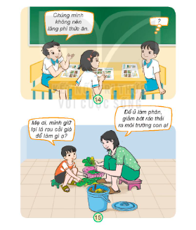

Slide 9
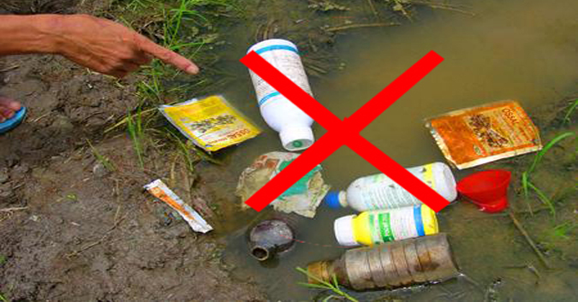
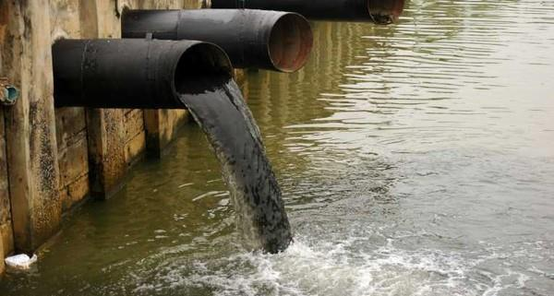
Bảo vệ môi trường trong sản xuất nông nghiệp: Không dùng thuốc bảo vệ thực vật, thuốc trừ sâu, thuốc diệt cỏ hóa học, hạn chế sử dụng phân bón hóa học; nên sử dụng phân bón hữu cơ, phân vi sinh, không xả nước thải, phân từ vật nuôi ra môi trường, ra nguồn nước, ...

Slide 10

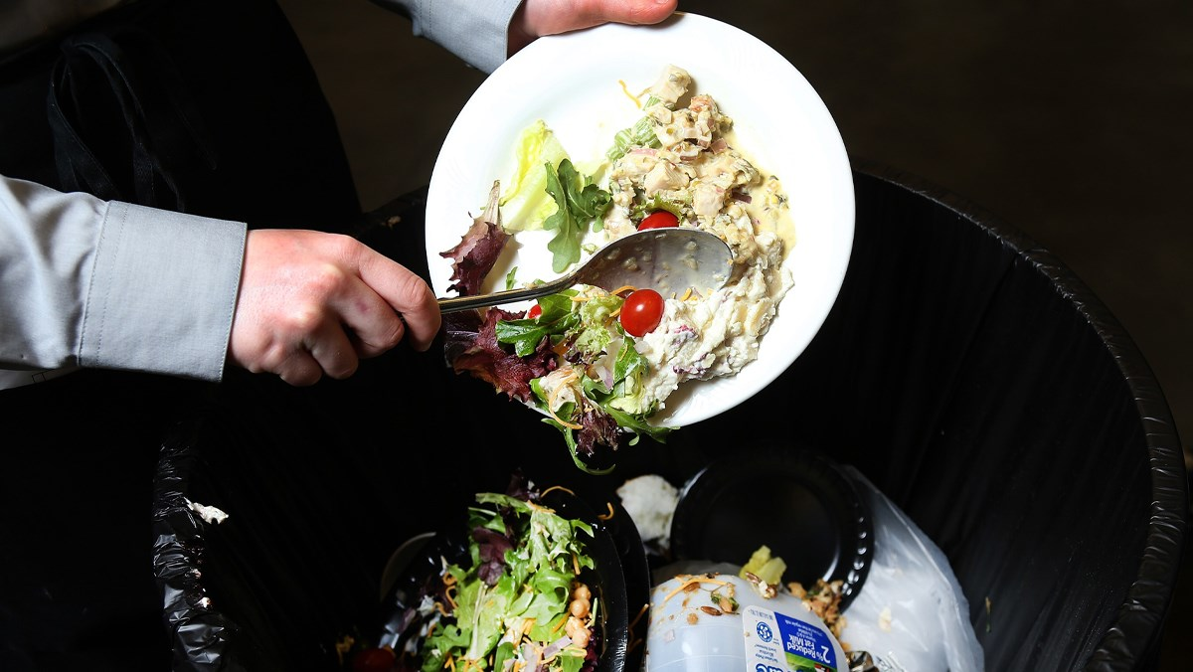
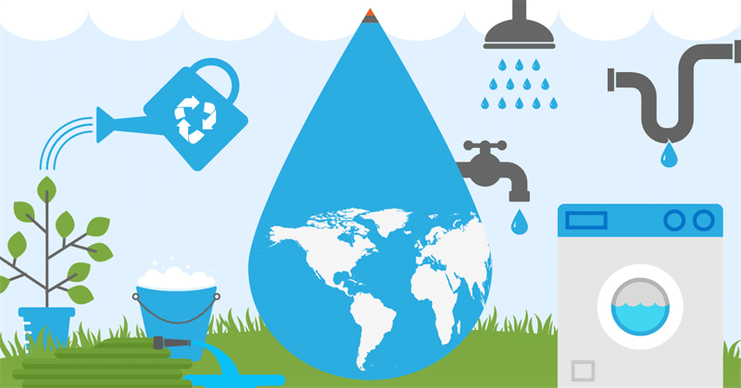
Tiêu dùng tiết kiệm: Sử dụng các sản phẩm nông nghiệp tiết kiệm: Không mua, nấu quá nhiều thức ăn, sử dụng các bộ phận của thực vật để làm thức ăn cho vật nuôi hoặc làm phân bón; tiết kiệm nguồn nước trong tưới tiêu;...

Slide 11
03
THỰC HÀNH

Slide 12
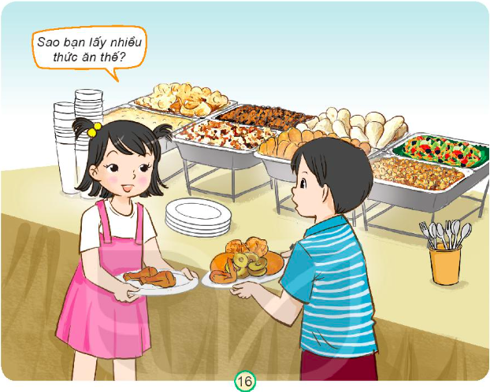
Hãy cho biết em sẽ làm gì khi gặp tình huống sau? Vì sao
HOẠT ĐỘNG 2:
ĐÓNG CẶP NHÓM ĐÔI

Slide 14

Không sao, mình ăn không hết sẽ để lại
Mình lấy thức ăn cho cả bạn mình nữa.
Tiết kiệm đồ ăn là cách để tiết kiệm tiền và bảo vệ môi trường sống xung quanh
LỜI KHUYÊN:
Khi đi ăn, hãy lấy một lượng thức ăn vừa đủ, tránh gây lãng phí.

Slide 15

Lời khuyên của mặt trời
Sử dụng hợp lí các sản phẩm từ hoạt động sản xuất nông nghiệp giúp chúng ta tiết kiệm tiền bạc, bảo vệ môi trường sống

Slide 16
04
VẬN DỤNG

Slide 17
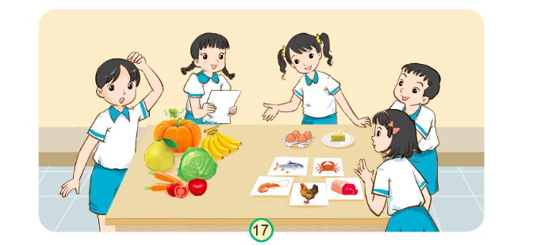
HOẠT ĐỘNG 3:
GIỚI THIỆU SẢN PHẨM NÔNG NGHIỆP Ở ĐỊA PHƯƠNG EM

Slide 18
Thảo luận theo tổ
Giới thiệu sản phẩm nông nghiệp ở địa phương em
Các nhóm trưng bày sản phẩm của nhóm mình đã sưu tầm được vào góc nhóm mình: tranh vẽ, bộ sưu tập ảnh, sơ đồ,…
Các nhóm chia sẻ về thông tin nhóm mình thu thập được
+ Đó là những sản phẩm gì?
+ Các sản phẩm đó có lợi ích gì?
+ Hoạt động sản xuất nông nghiệp nào tạo ra sản phẩm đó?

Slide 19
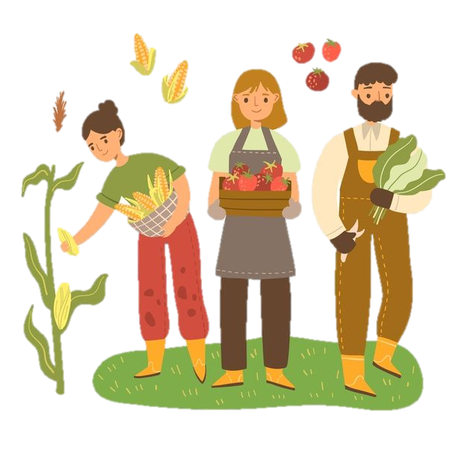
HOẠT ĐỘNG 3:
GIỚI THIỆU SẢN PHẨM NÔNG NGHIỆP Ở ĐỊA PHƯƠNG EM

Slide 20
Hãy thảo luận nhóm 4 và chia sẻ về những sản phẩm nông nghiệp ở địa phương em cho mọi người cùng nghe nhé!

Slide 21
YÊU CẦU CẦN ĐẠT
- Nói được những việc nên làm để tiêu dùng tiết kiệm, bảo vệ môi trường và lí do vì sao phải làm những việc đó.
- Đưa ra được cách xử lí khi gặp các tình huống liên quan đến tiêu dùng tiết kiệm, bảo vệ môi trường.
- Thảo luận, lập kế hoạch thực hiện dự án

Slide 22
DẶN DÒ
ÔN TẬP BÀI CŨ, KỂ TÊN ĐƯỢC CÁC HOẠT ĐỘNG SẢN XUẤT NÔNG NGHIỆP, SẢN PHẨM VÀ LỢI ÍCH CỦA CÁC HOẠT ĐỘNG ĐÓ
LUYỆN TẬP THÓI QUEN SỬ DỤNG HỢP LÍ, BẢO VỆ VÀ TIẾT KIỆM CÁC SẢN PHẨM NÔNG NGHIỆP
CHUẨN BỊ BÀI MỚI: HOẠT ĐỘNG SẢN XUẤT THỦ CÔNG VÀ CÔNG NGHIỆP

Slide 23


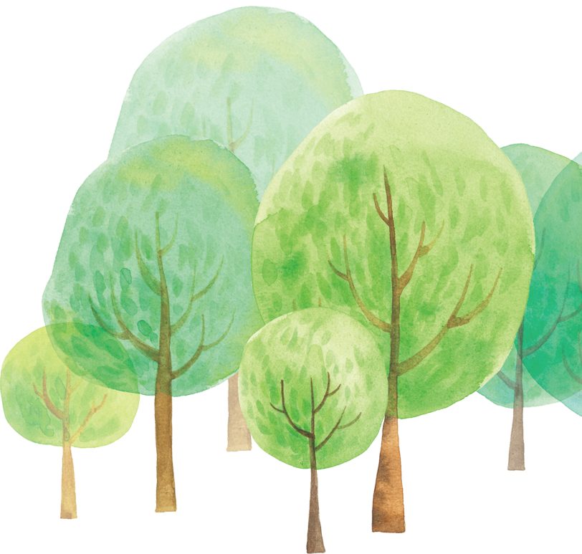

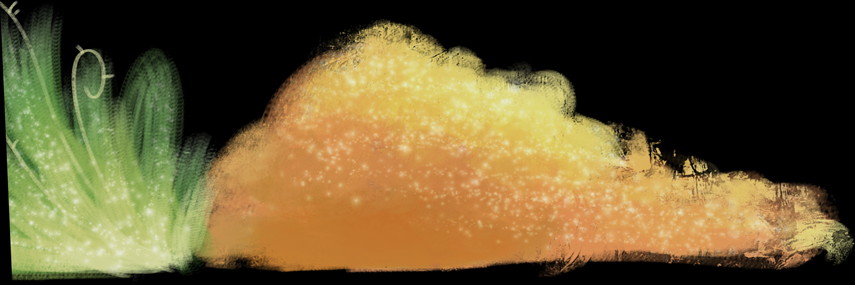


Tạm biệt nhé!

